Slide 1
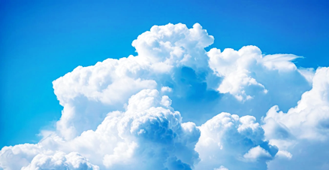

Slide 2
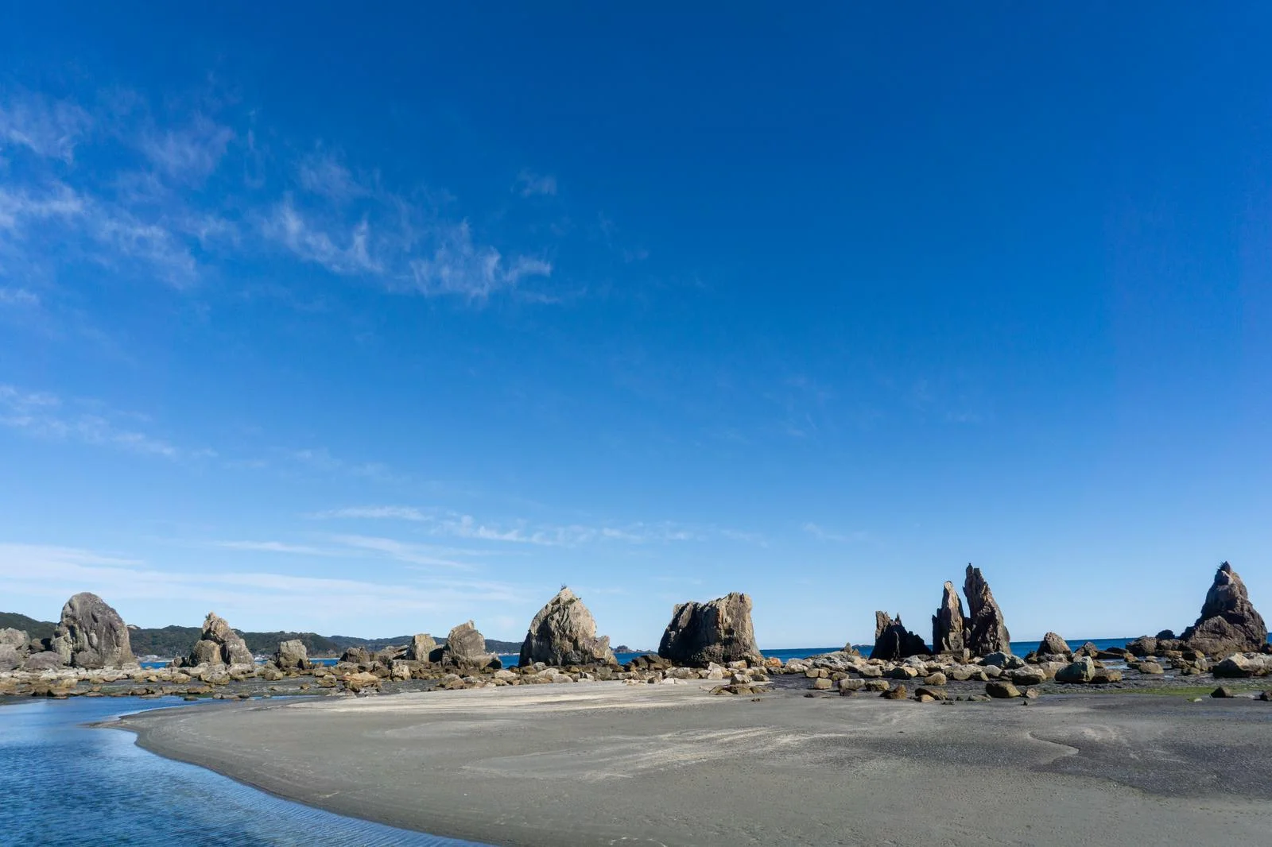
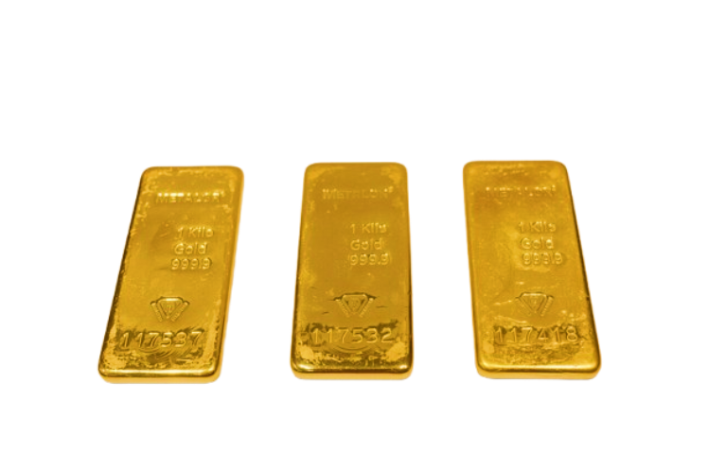
01
METALOR黃金條塊
(共3塊，編號1-3，總重2,991公克)
編號1
製造編號
117537
成色
AU(金)99.99%
重量
997公克

Slide 3
01
METALOR黃金條塊
(共3塊，編號1-3，總重2,991公克)
編號2
製造編號
117532
成色
AU(金)99.99%
重量
997公克

Slide 4
01
METALOR黃金條塊
(共3塊，編號1-3，總重2,991公克)
編號3
製造編號
117418
成色
AU(金)99.99%
重量
997公克

Slide 5
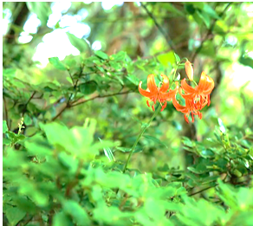

Slide 6
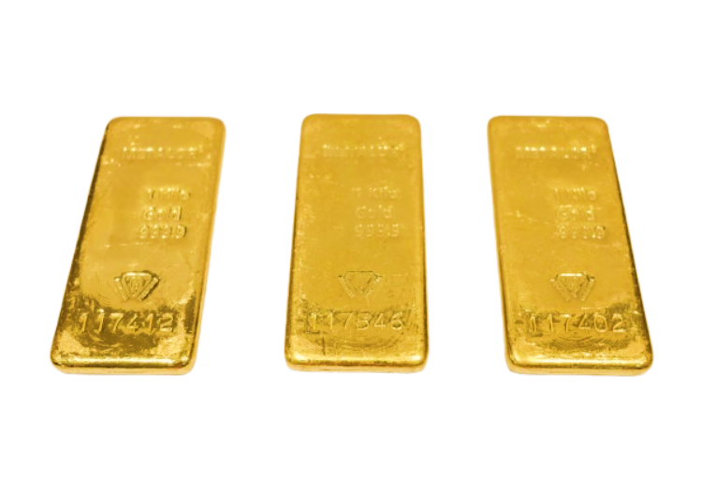
02
METALOR黃金條塊
(共3塊，編號4-6，總重2,992公克)
編號4
製造編號
117412
成色
AU(金)99.99%
重量
997公克

Slide 7

02
METALOR黃金條塊
(共3塊，編號4-6，總重2,992公克)
編號5
製造編號
117546
成色
AU(金)99.99%
重量
997公克

Slide 8
02
METALOR黃金條塊
(共3塊，編號4-6，總重2,992公克)
編號6
製造編號
117402
成色
AU(金)99.99%
重量
998公克

Slide 9
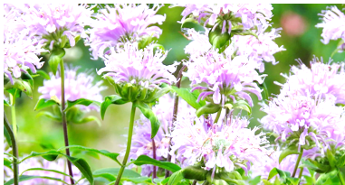

Slide 10
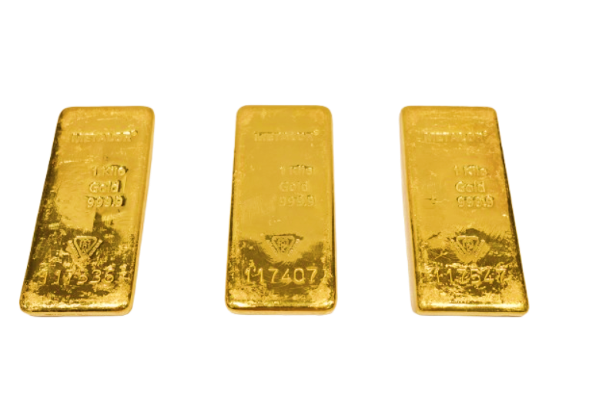
03
METALOR黃金條塊
(共3塊，編號7-9，總重2,993公克)
編號7
製造編號
117536
成色
AU(金)99.99%
重量
998公克

Slide 11
03
METALOR黃金條塊
(共3塊，編號7-9，總重2,993公克)
編號8
製造編號
117407
成色
AU(金)99.99%
重量
998公克

Slide 12
03
METALOR黃金條塊
(共3塊，編號7-9，總重2,993公克)
編號9
製造編號
117547
成色
AU(金)99.99%
重量
997公克

Slide 13
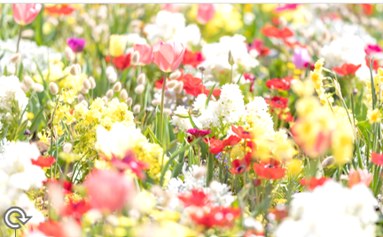

Slide 14
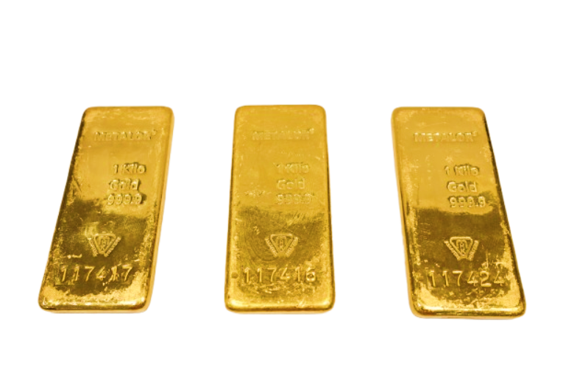
04
METALOR黃金條塊
(共3塊，編號10-12，總重2,992公克)
編號10
製造編號
117417
成色
AU(金)99.99%
重量
998公克

Slide 15
04
METALOR黃金條塊
(共3塊，編號10-12，總重2,992公克)
編號11
製造編號
117416
成色
AU(金)99.99%
重量
997公克

Slide 16
04
METALOR黃金條塊
(共3塊，編號10-12，總重2,992公克)
編號12
製造編號
117424
成色
AU(金)99.99%
重量
997公克

Slide 17
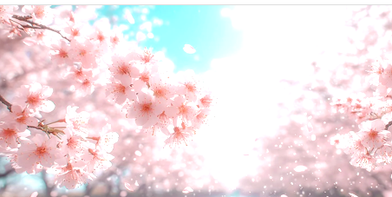

Slide 18
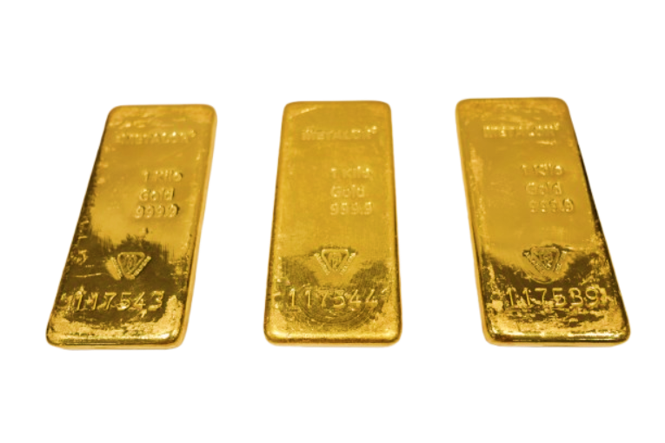
05
METALOR黃金條塊
(共3塊，編號13-15，總重2,993公克)
編號13
製造編號
117543
成色
AU(金)99.99%
重量
998公克

Slide 19
05
METALOR黃金條塊
(共3塊，編號13-15，總重2,993公克)
編號14
製造編號
117544
成色
AU(金)99.99%
重量
998公克

Slide 20
05
METALOR黃金條塊
(共3塊，編號13-15，總重2,993公克)
編號15
製造編號
117539
成色
AU(金)99.99%
重量
997公克

Slide 21
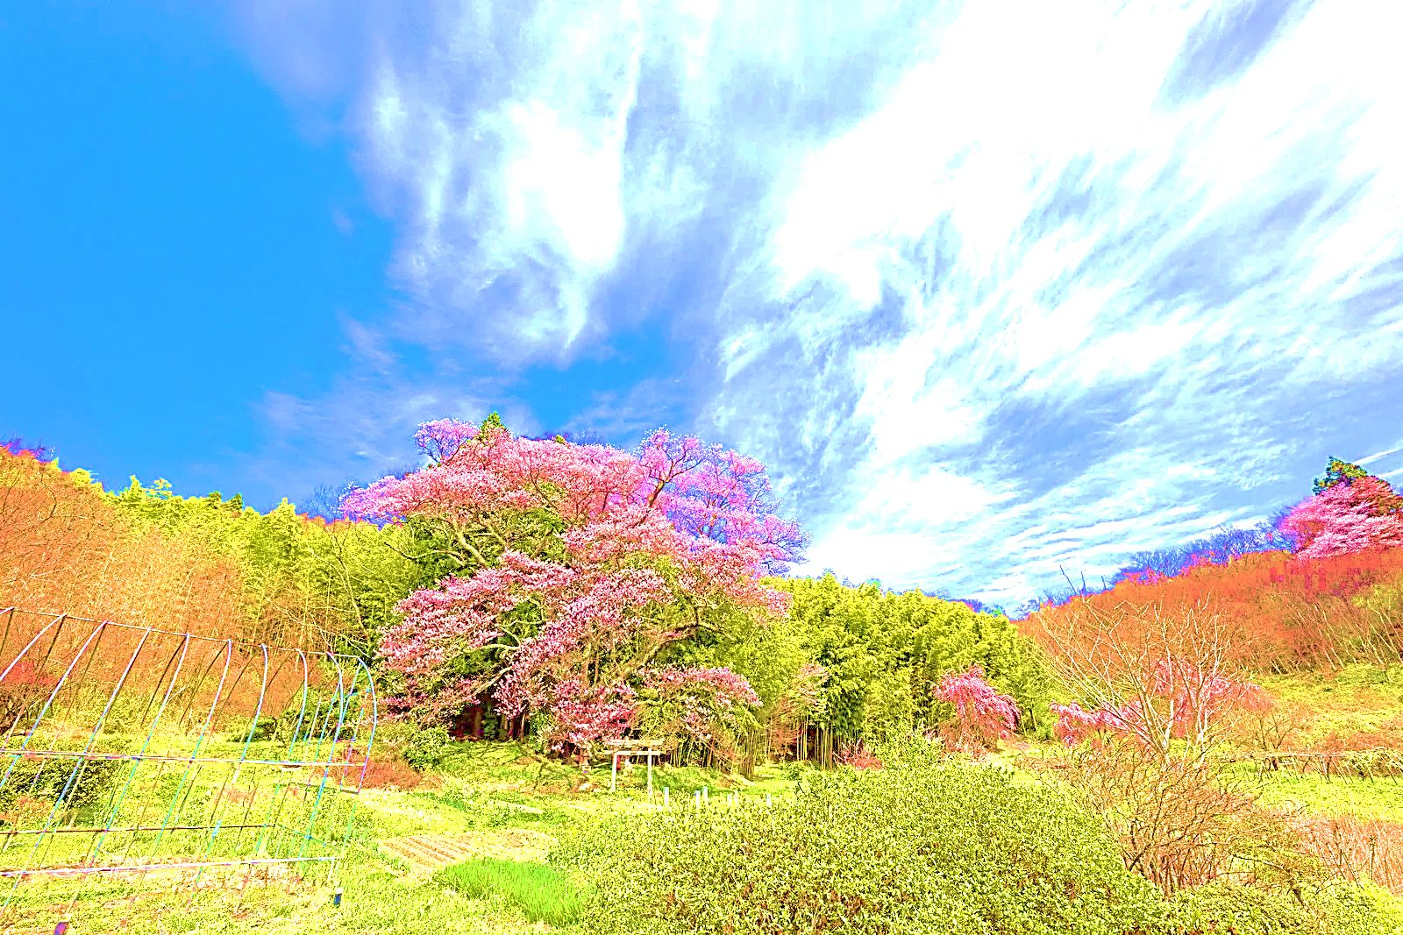

Slide 22
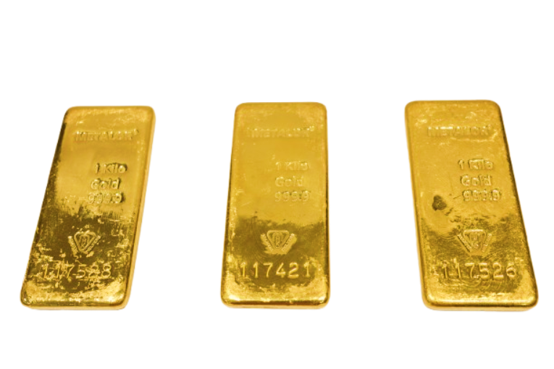
06
METALOR黃金條塊
(共3塊，編號16-18，總重2,992公克)
編號16
製造編號
117528
成色
AU(金)99.99%
重量
997公克

Slide 23
06
METALOR黃金條塊
(共3塊，編號16-18，總重2,992公克)
編號17
製造編號
117421
成色
AU(金)99.99%
重量
997公克

Slide 24
06
METALOR黃金條塊
(共3塊，編號16-18，總重2,992公克)
編號18
製造編號
117526
成色
AU(金)99.99%
重量
998公克

Slide 25
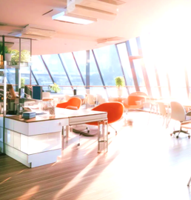

Slide 26
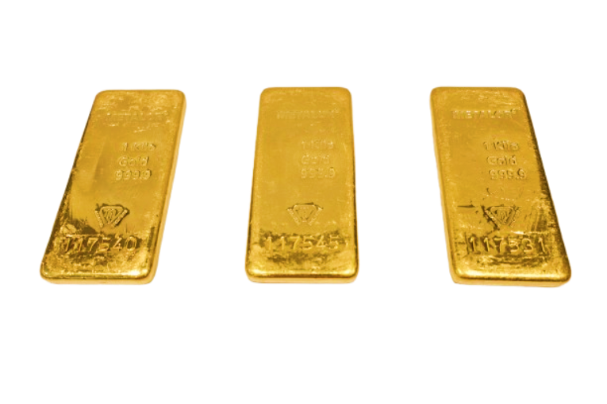
07
METALOR黃金條塊
(共3塊，編號19-21，總重2,992公克)
編號19
製造編號
117540
成色
AU(金)99.99%
重量
997公克

Slide 27
07
METALOR黃金條塊
(共3塊，編號19-21，總重2,992公克)
編號20
製造編號
117545
成色
AU(金)99.99%
重量
997公克

Slide 28
07
METALOR黃金條塊
(共3塊，編號19-21，總重2,992公克)
編號21
製造編號
117531
成色
AU(金)99.99%
重量
998公克

Slide 29


Slide 30
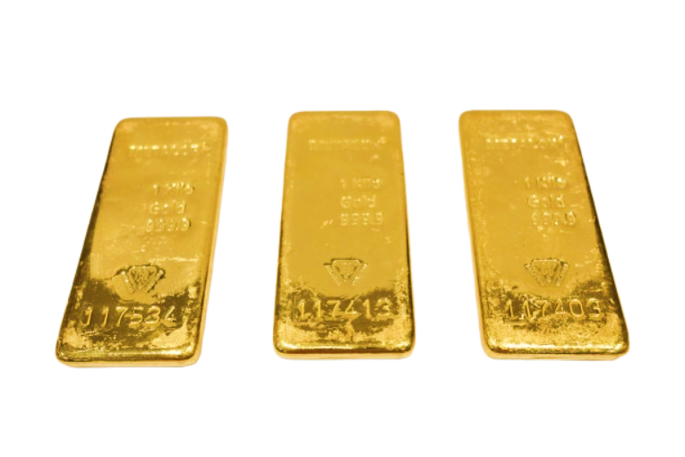
08
METALOR黃金條塊
(共3塊，編號22-24，總重2,993公克)
編號22
製造編號
117534
成色
AU(金)99.99%
重量
998公克

Slide 31
08
METALOR黃金條塊
(共3塊，編號22-24，總重2,993公克)
編號23
製造編號
117413
成色
AU(金)99.99%
重量
998公克

Slide 32
08
METALOR黃金條塊
(共3塊，編號22-24，總重2,993公克)
編號24
製造編號
117403
成色
AU(金)99.99%
重量
997公克

Slide 33
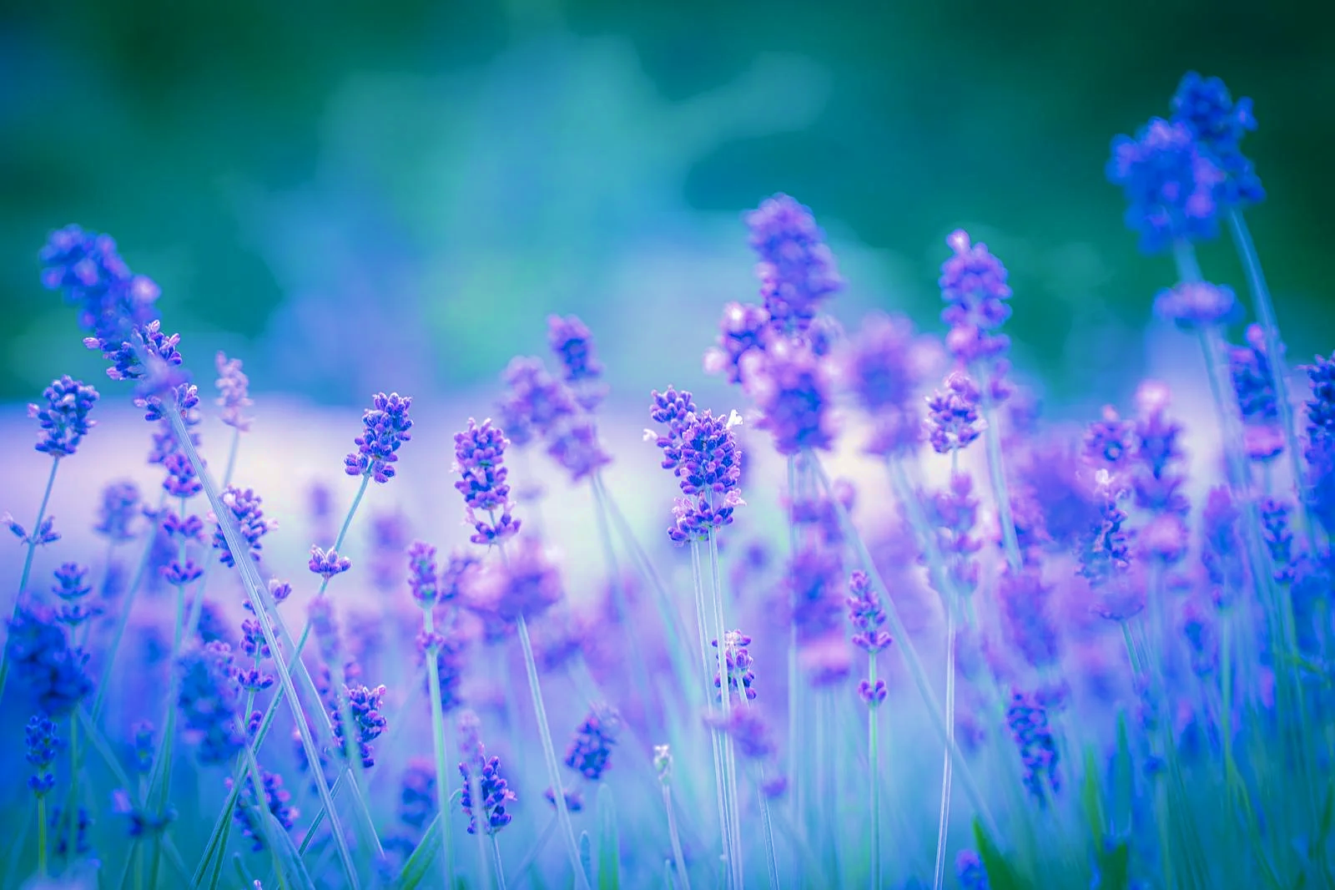

Slide 34
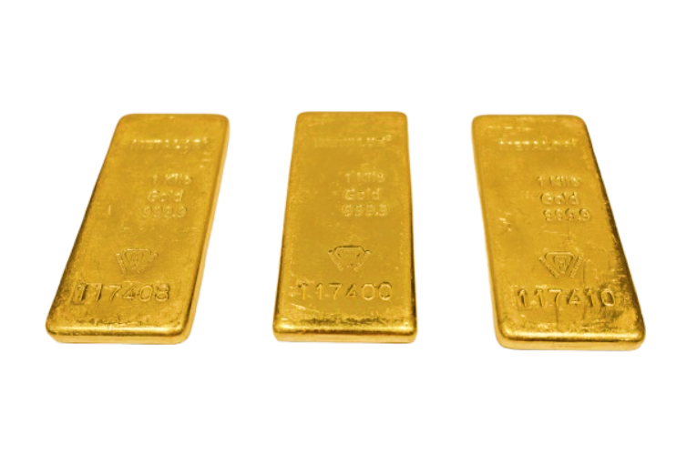
09
METALOR黃金條塊
(共3塊，編號25-27，總重2,992公克)
編號25
製造編號
117408
成色
AU(金)99.99%
重量
998公克

Slide 35
09
METALOR黃金條塊
(共3塊，編號25-27，總重2,992公克)
編號26
製造編號
117400
成色
AU(金)99.99%
重量
998公克

Slide 36
09
METALOR黃金條塊
(共3塊，編號25-27，總重2,992公克)
編號27
製造編號
117410
成色
AU(金)99.99%
重量
996公克
★右側有小凹痕

Slide 37
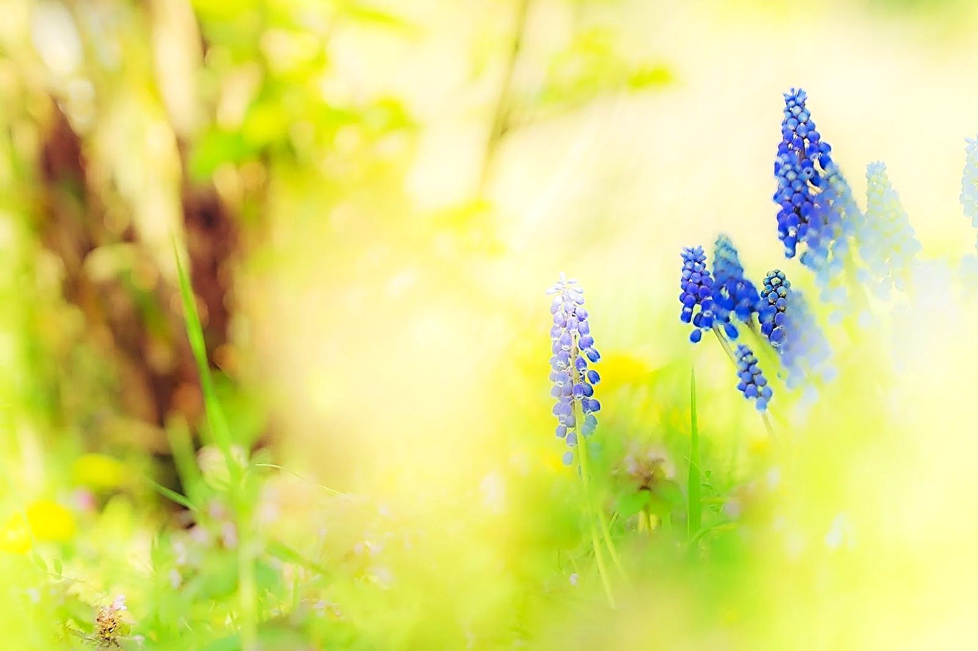

Slide 38
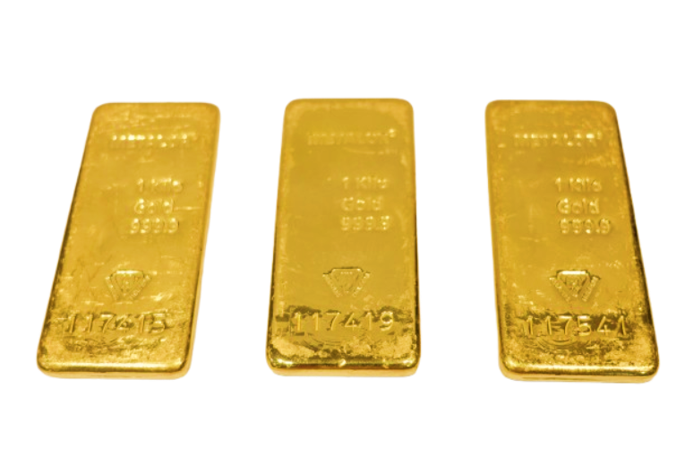
10
METALOR黃金條塊
(共3塊，編號28-30，總重2,992公克)
編號28
製造編號
117415
成色
AU(金)99.99%
重量
998公克

Slide 39
10
METALOR黃金條塊
(共3塊，編號28-30，總重2,992公克)
編號29
製造編號
117419
成色
AU(金)99.99%
重量
997公克

Slide 40
10
METALOR黃金條塊
(共3塊，編號28-30，總重2,992公克)
編號30
製造編號
117541
成色
AU(金)99.99%
重量
997公克

Slide 41
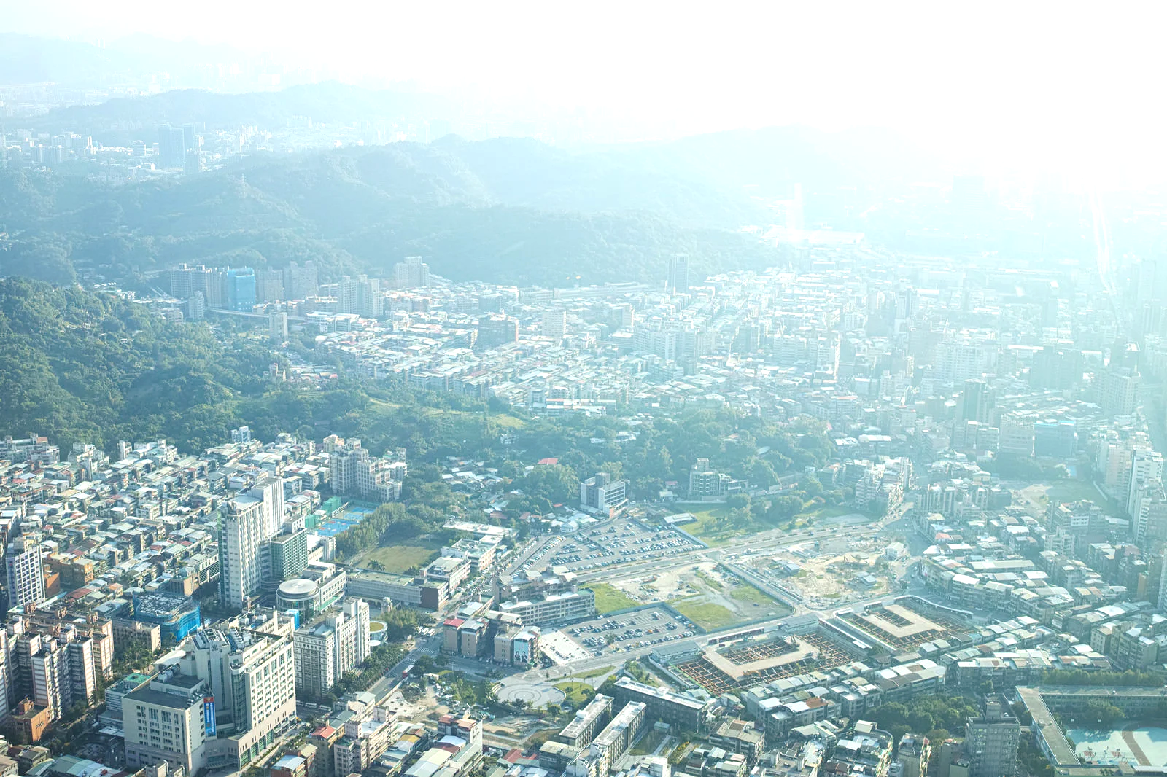

Slide 42
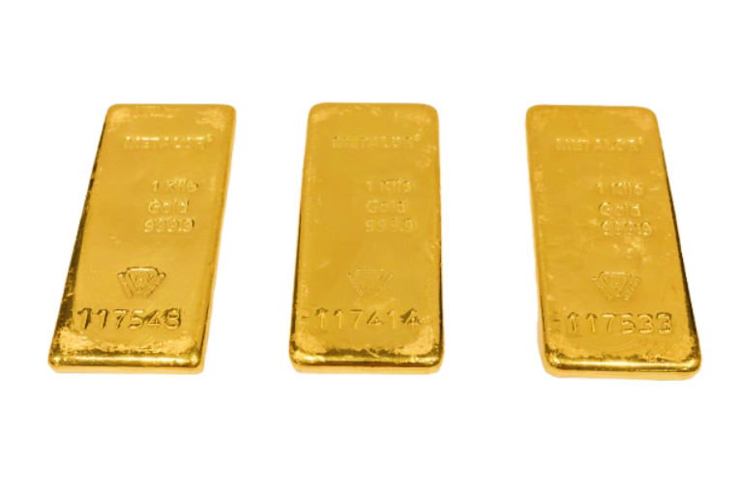
11
METALOR黃金條塊
(共3塊，編號31-33，總重2,993公克)
編號31
製造編號
117548
成色
AU(金)99.99%
重量
997公克

Slide 43
11
METALOR黃金條塊
(共3塊，編號31-33，總重2,993公克)
編號32
製造編號
117414
成色
AU(金)99.99%
重量
998公克

Slide 44
11
METALOR黃金條塊
(共3塊，編號31-33，總重2,993公克)
編號33
製造編號
117533
成色
AU(金)99.99%
重量
998公克

Slide 45
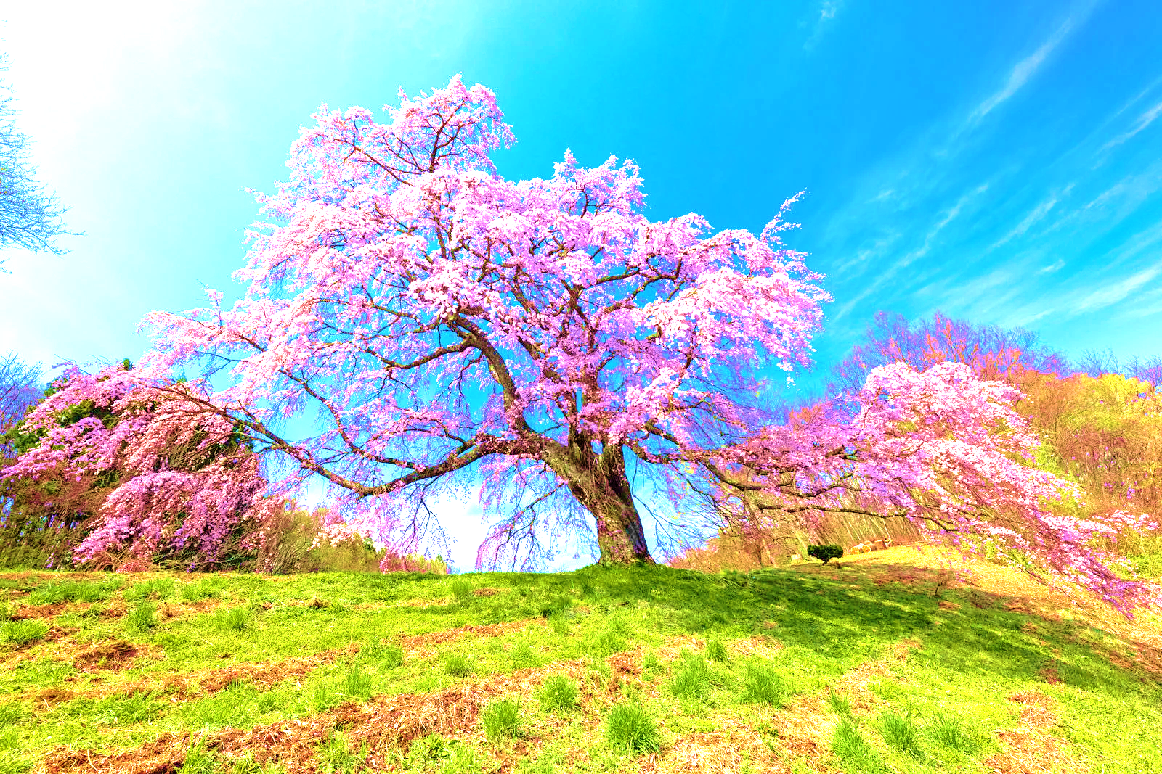

Slide 46
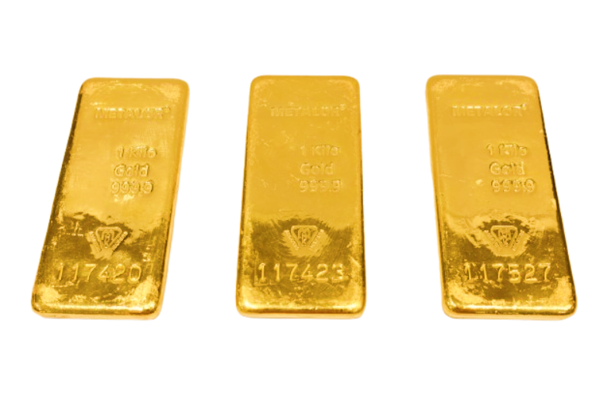
12
METALOR黃金條塊
(共3塊，編號34-36，總重2,993公克)
編號34
製造編號
117420
成色
AU(金)99.99%
重量
998公克

Slide 47
12
METALOR黃金條塊
(共3塊，編號34-36，總重2,993公克)
編號35
製造編號
117423
成色
AU(金)99.99%
重量
997公克

Slide 48
12
METALOR黃金條塊
(共3塊，編號34-36，總重2,993公克)
編號36
製造編號
117527
成色
AU(金)99.99%
重量
998公克

Slide 49
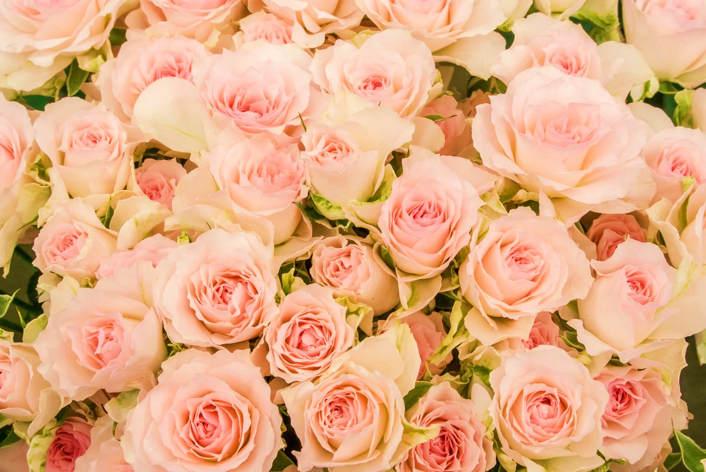

Slide 50
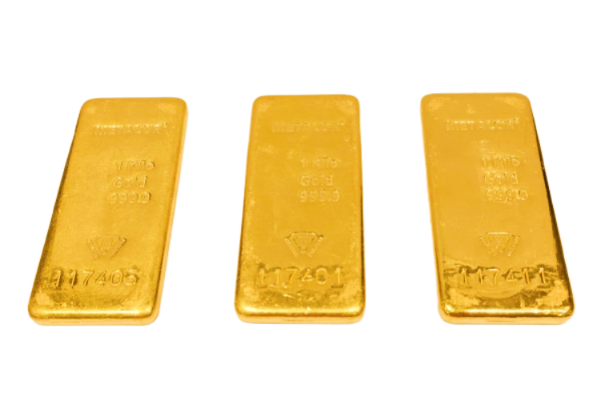
13
METALOR黃金條塊
(共3塊，編號37-39，總重2,992公克)
編號37
製造編號
117405
成色
AU(金)99.99%
重量
998公克

Slide 51
13
METALOR黃金條塊
(共3塊，編號37-39，總重2,992公克)
編號38
製造編號
117401
成色
AU(金)99.99%
重量
997公克

Slide 52
13
METALOR黃金條塊
(共3塊，編號37-39，總重2,992公克)
編號39
製造編號
117411
成色
AU(金)99.99%
重量
997公克

Slide 53


Slide 54
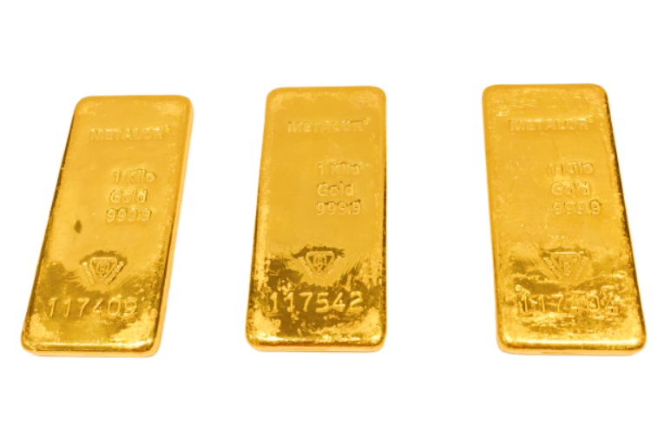
14
METALOR黃金條塊
(共3塊，編號40-42，總重2,993公克)
編號40
製造編號
117409
成色
AU(金)99.99%
重量
998公克

Slide 55
14
METALOR黃金條塊
(共3塊，編號40-42，總重2,993公克)
編號41
製造編號
117542
成色
AU(金)99.99%
重量
998公克

Slide 56
14
METALOR黃金條塊
(共3塊，編號40-42，總重2,993公克)
編號42
製造編號
117404
成色
AU(金)99.99%
重量
997公克

Slide 57
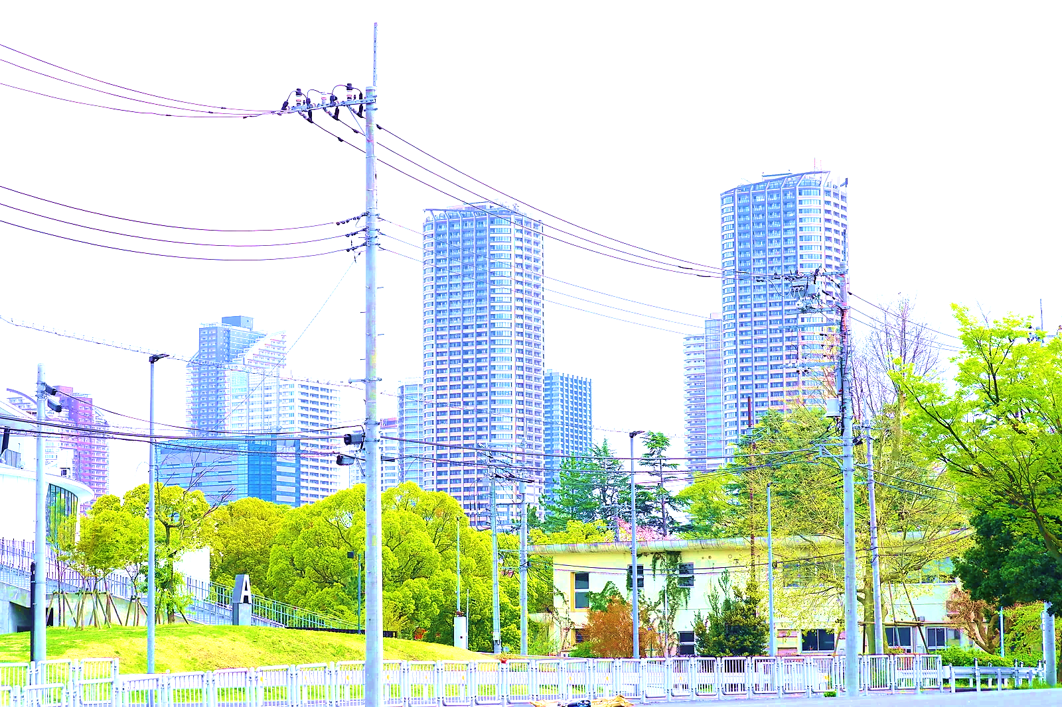

Slide 58
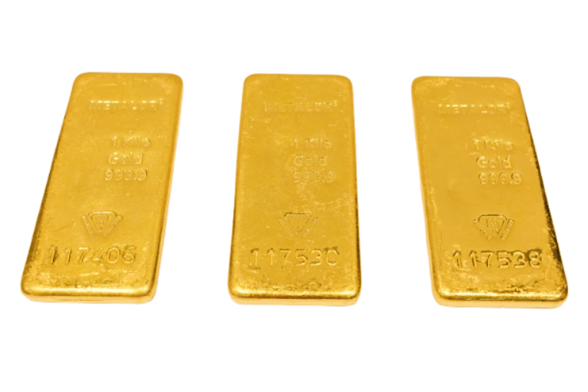
15
METALOR黃金條塊
(共3塊，編號43-45，總重2,991公克)
編號43
製造編號
117406
成色
AU(金)99.99%
重量
997公克

Slide 59
15
METALOR黃金條塊
(共3塊，編號43-45，總重2,991公克)
編號44
製造編號
117530
成色
AU(金)99.99%
重量
997公克

Slide 60
15
METALOR黃金條塊
(共3塊，編號43-45，總重2,991公克)
編號45
製造編號
117538
成色
AU(金)99.99%
重量
997公克

Slide 61


Slide 62
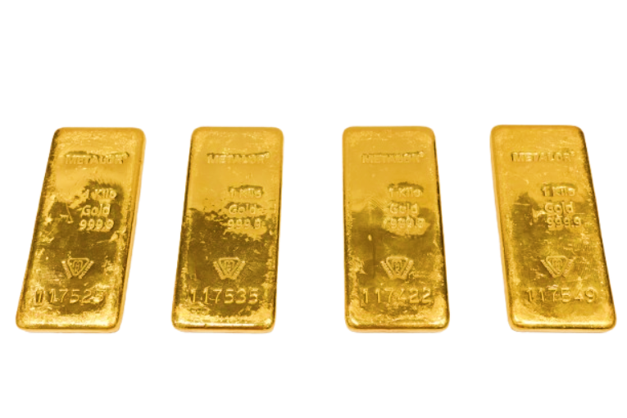
16
METALOR黃金條塊
(共4塊，編號46-49，總重3,986公克)
編號46
製造編號
117525
成色
AU(金)99.99%
重量
996公克
★右上方凹痕刮傷

Slide 63
16
METALOR黃金條塊
(共4塊，編號46-49，總重3,986公克)
編號47
製造編號
117535
成色
AU(金)99.99%
重量
996公克
★左上方有凹痕

Slide 64
16
METALOR黃金條塊
(共4塊，編號46-49，總重3,986公克)
編號48
製造編號
117422
成色
AU(金)99.99%
重量
997公克

Slide 65
16
METALOR黃金條塊
(共4塊，編號46-49，總重3,986公克)
編號49
製造編號
117549
成色
AU(金)99.99%
重量
997公克

Slide 66
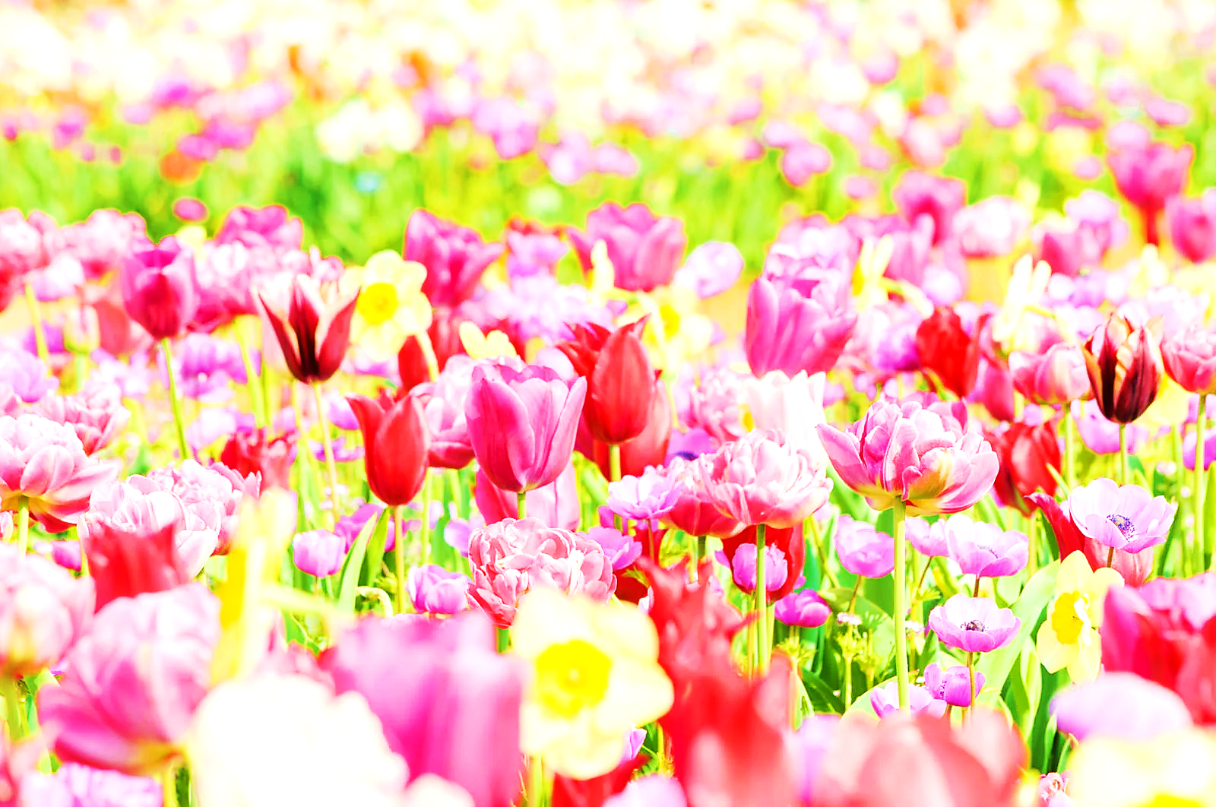

Slide 67
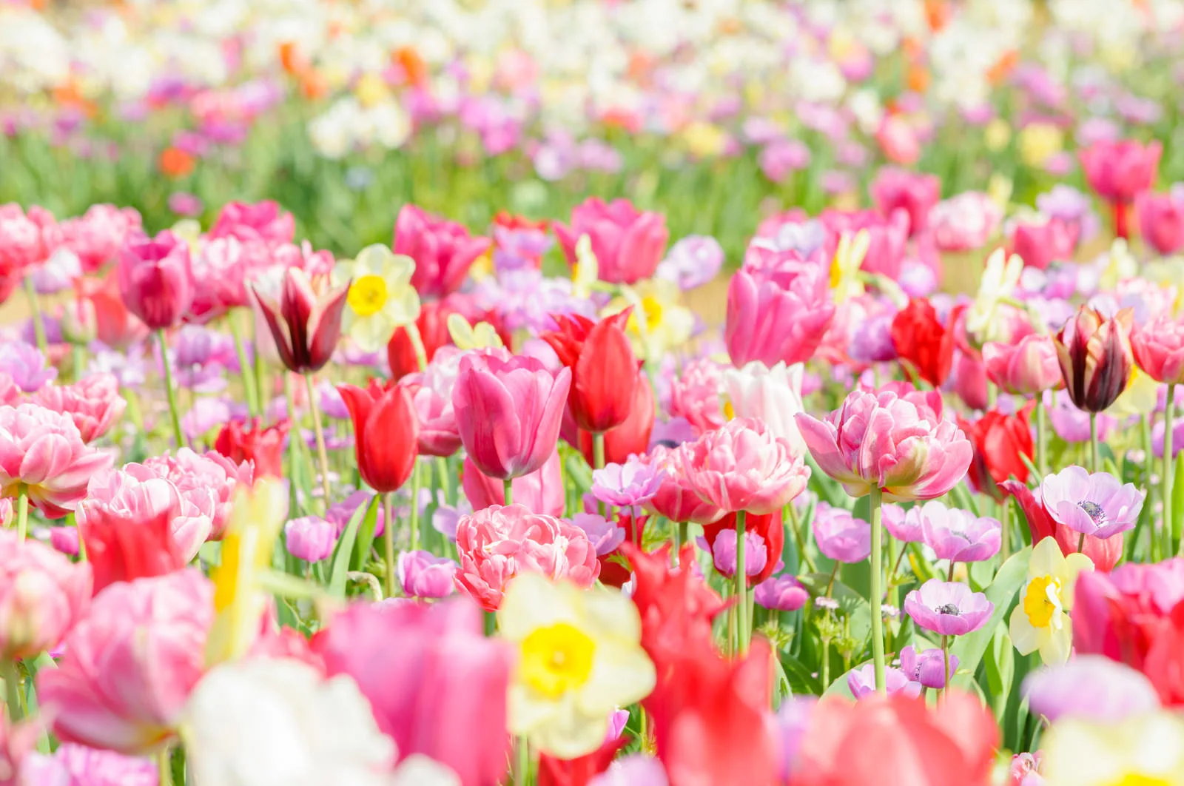
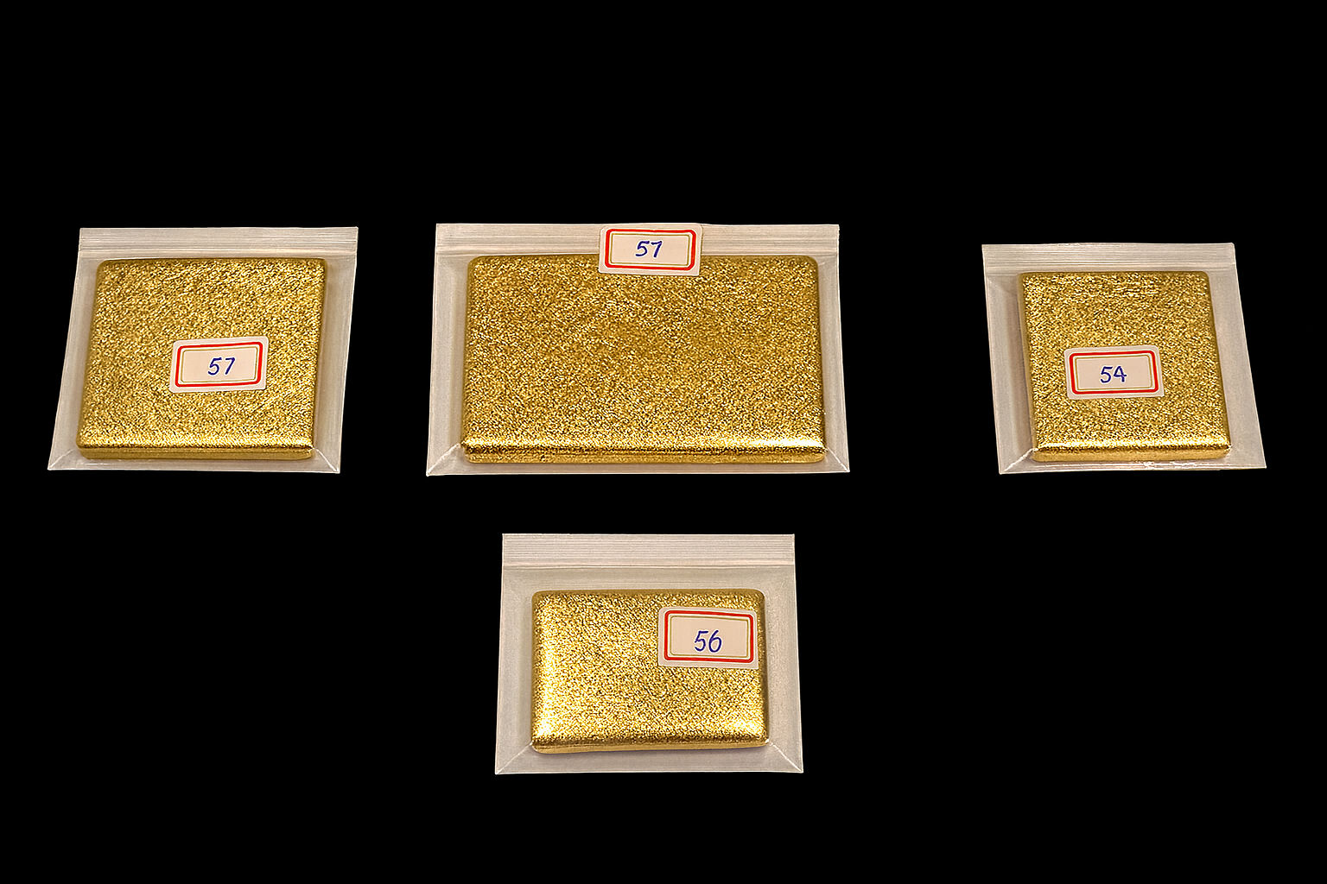
17
黃金磚
(共4塊，編號51、53、54、56，總重2,113公克)
編號51
成色
AU(金)99.99%
重量
703公克

Slide 68
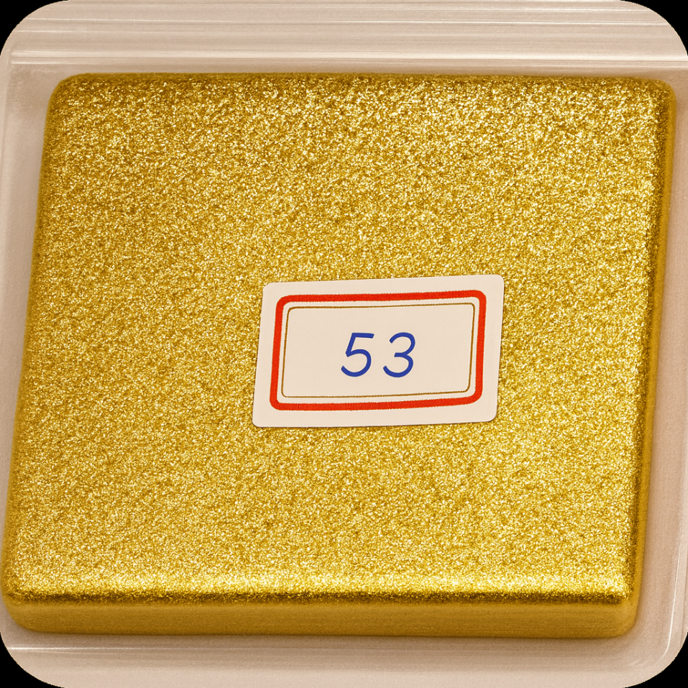
17
黃金磚
(共4塊，編號51、53、54、56，總重2,113公克)
編號53
成色
AU(金)99.99%
重量
577公克

Slide 69
17
黃金磚
(共4塊，編號51、53、54、56，總重2,113公克)
編號54
成色
AU(金)99.99%
重量
400公克

Slide 70
17
黃金磚
(共4塊，編號51、53、54、56，總重2,113公克)
編號56
成色
AU(金)99.99%
重量
433公克

Slide 71
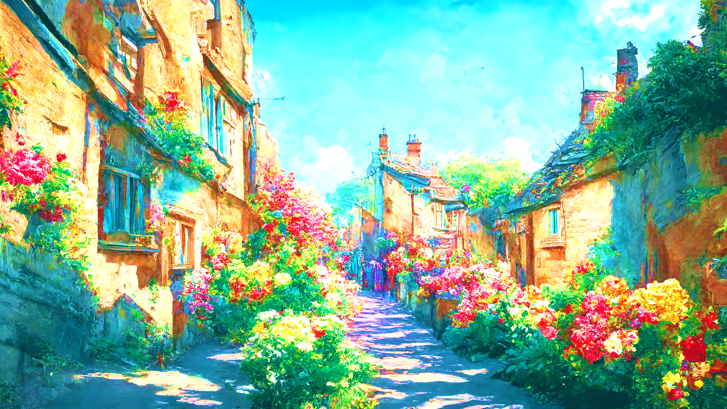

Slide 72
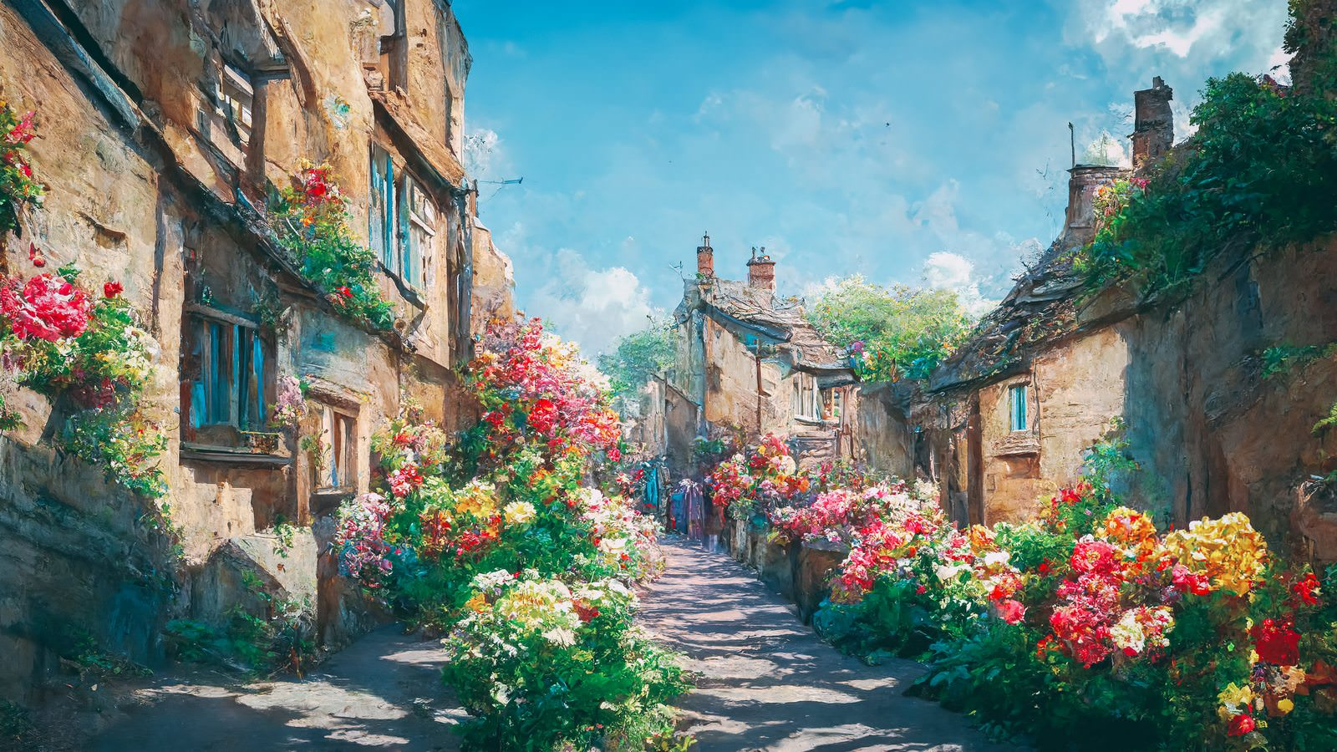
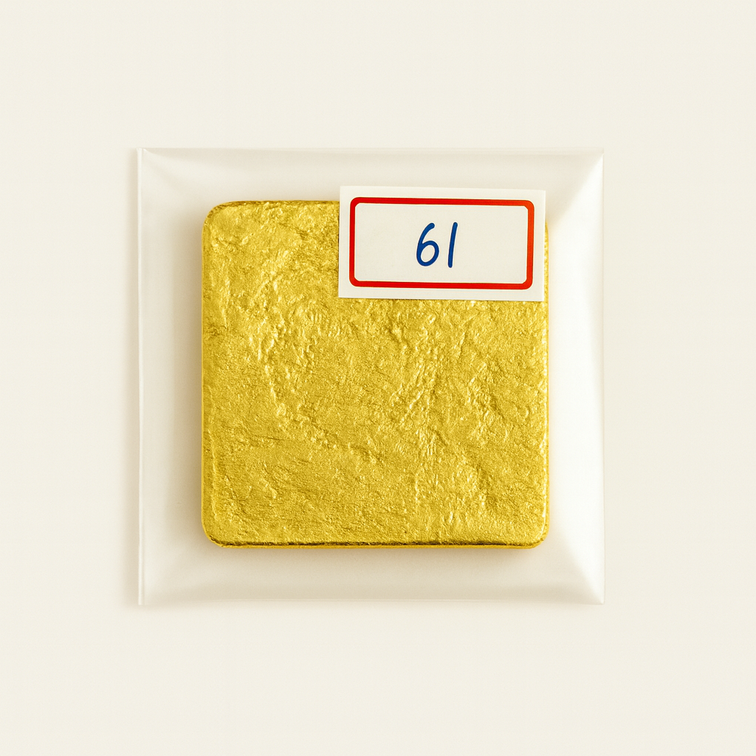
18
黃金磚、小金豆、金元寶
(共8塊，編號61、68~70、77~80，總重1,876.89公克)
編號61(黃金磚)
成色
AU(金)99.99%
重量
400公克

Slide 73
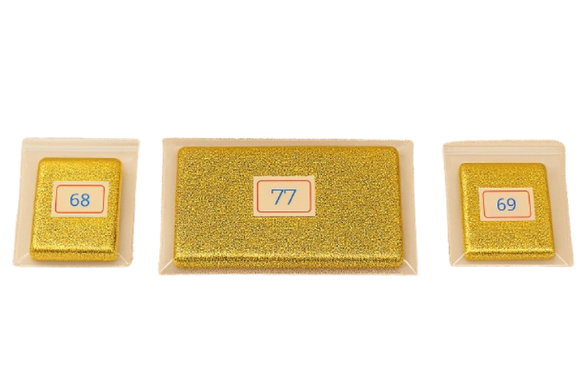
18
黃金磚、小金豆、金元寶
(共8塊，編號61、68~70、77~80，總重1,876.89公克)
編號68(黃金磚)
成色
AU(金)99.91%
重量
230公克

Slide 74
18
黃金磚、小金豆、金元寶
(共8塊，編號61、68~70、77~80，總重1,876.89公克)
編號69(黃金磚)
成色
AU(金)99.99%
重量
221公克

Slide 75
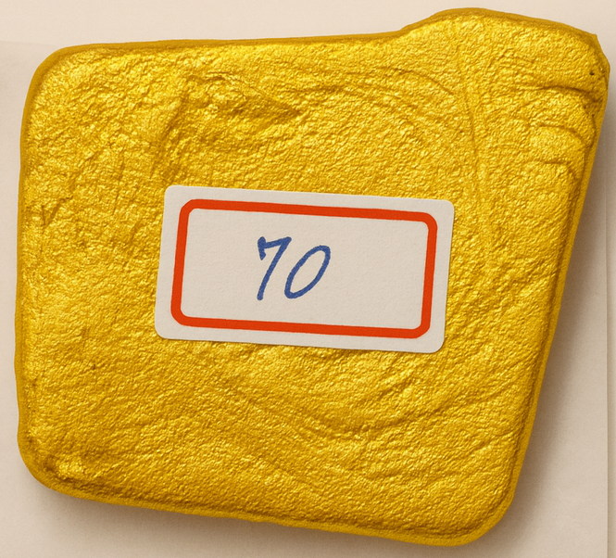
18
黃金磚、小金豆、金元寶
(共8塊，編號61、68~70、77~80，總重1,876.89公克)
編號70(黃金磚)
成色
AU(金)99.99%
重量
137公克

Slide 76
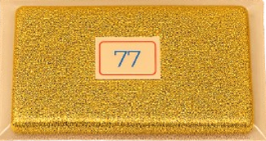
18
黃金磚、小金豆、金元寶
(共8塊，編號61、68~70、77~80，總重1,876.89公克)
編號77(黃金磚)
成色
AU(金)99.92%
重量
807公克

Slide 77
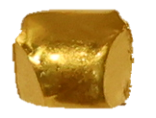
18
黃金磚、小金豆、金元寶
(共8塊，編號61、68~70、77~80，總重1,876.89公克)
編號78(小金豆)
成色
AU(金)99.92%
重量
6.91公克

Slide 78
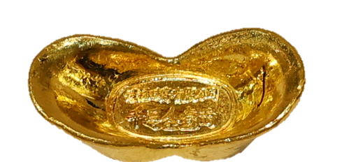
18
黃金磚、小金豆、金元寶
(共8塊，編號61、68~70、77~80，總重1,876.89公克)
編號79(金元寶)
成色
AU(金)99.99%
重量
37.48公克

Slide 79
18
黃金磚、小金豆、金元寶
(共8塊，編號61、68~70、77~80，總重1,876.89公克)
編號80(金元寶)
成色
AU(金)99.99%
重量
37.5公克

Slide 80
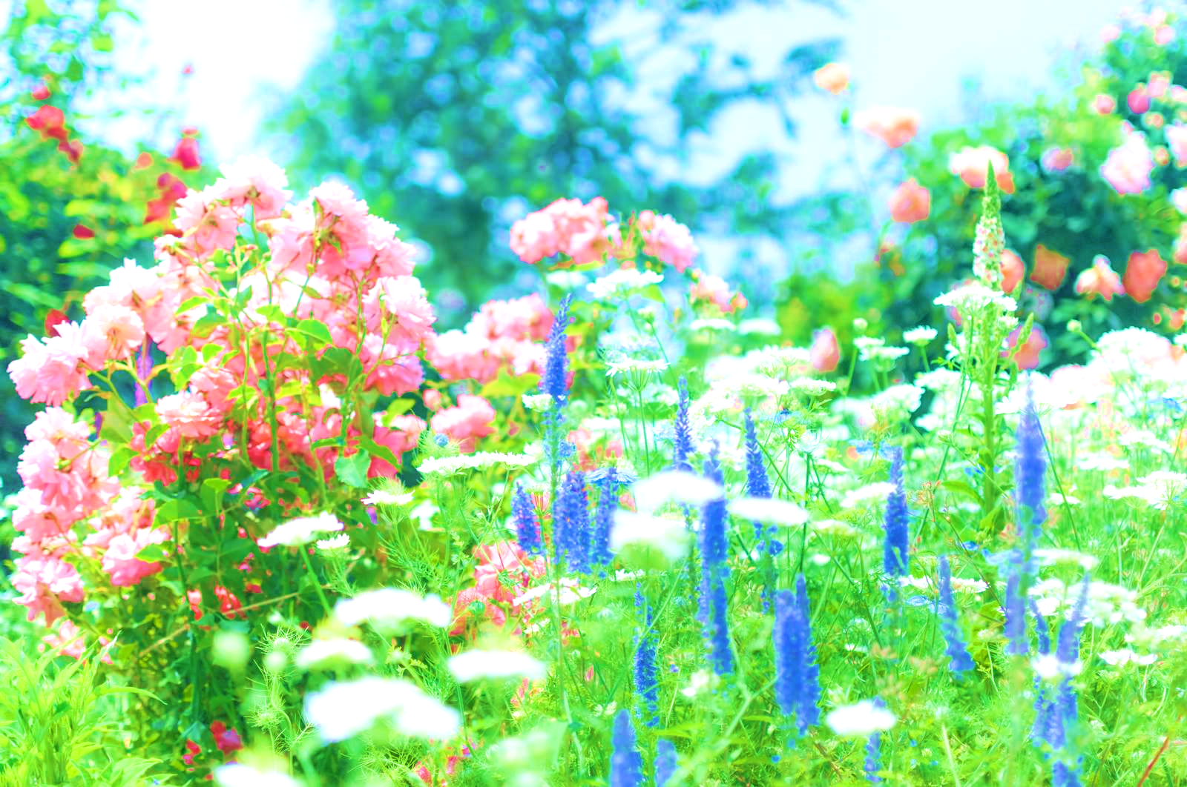

Slide 81
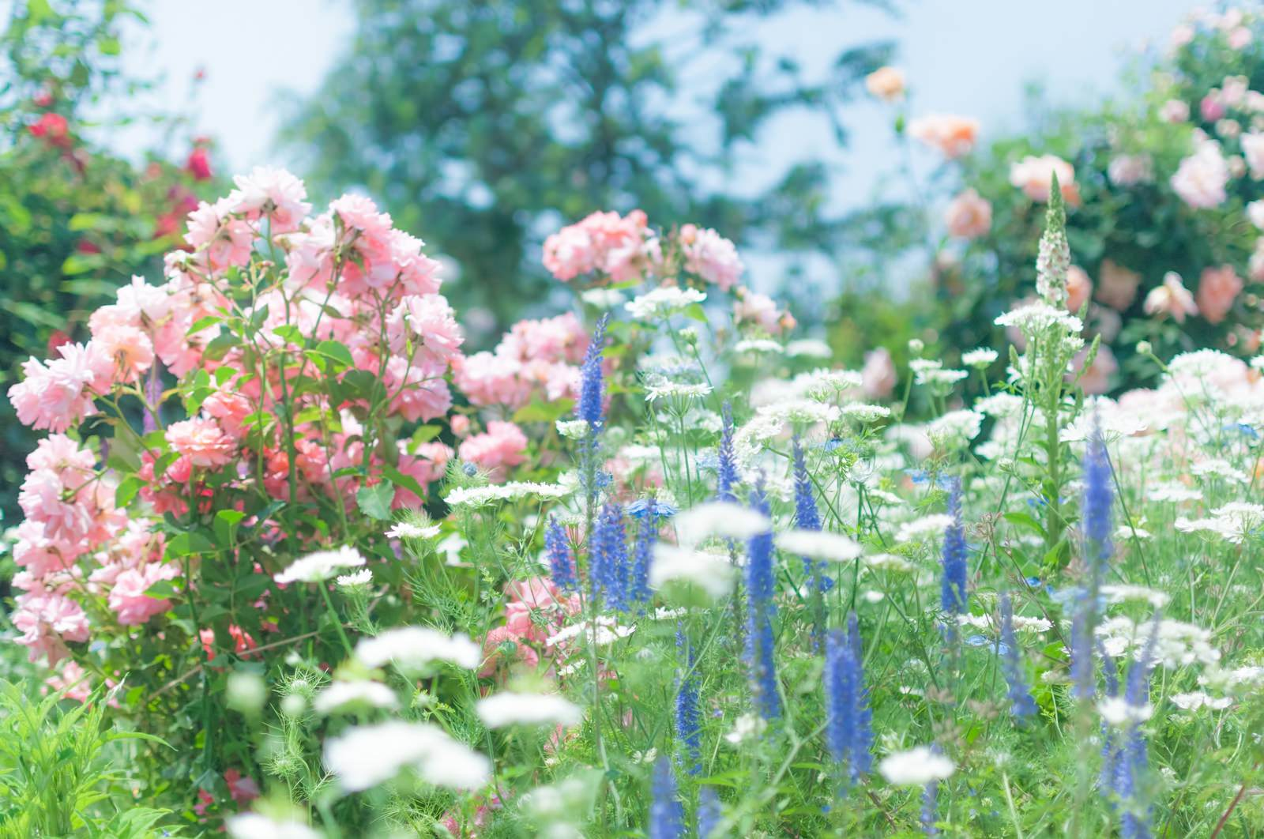
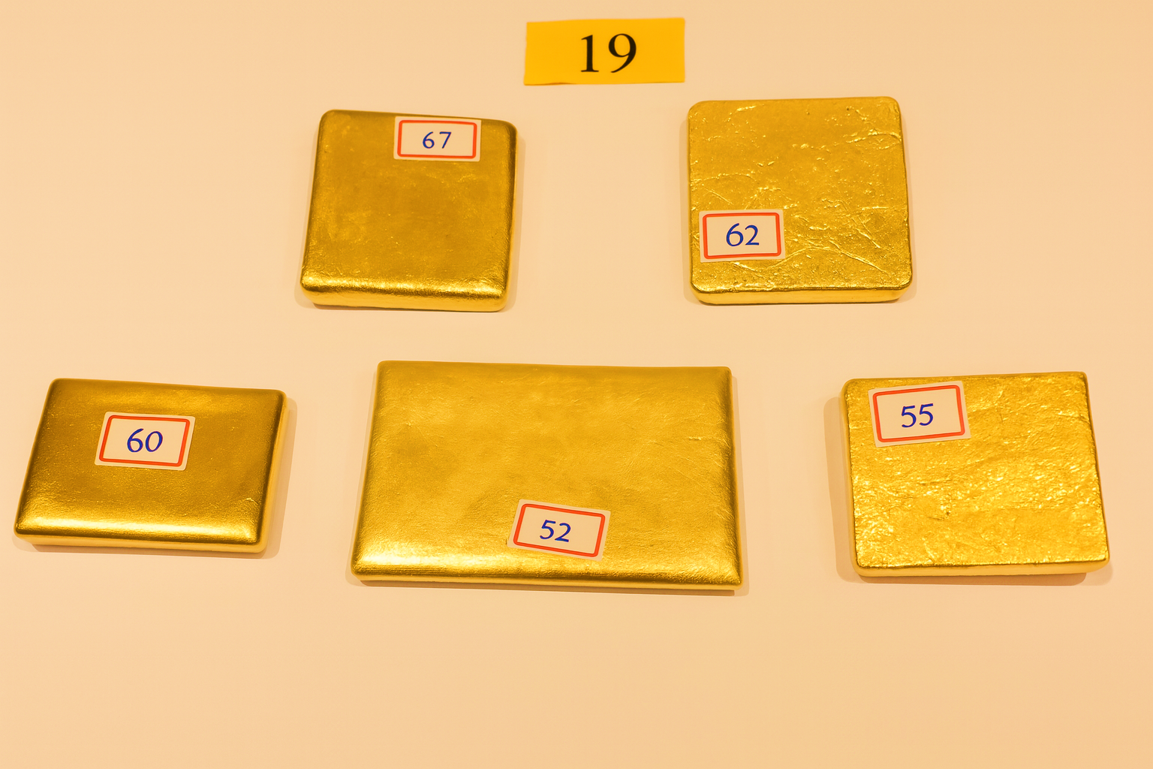
19
黃金磚
(共5塊，編號52、55、60、62、67，總重2,372公克)
編號52
成色
AU(金)99.77%
重量
573公克
★另含AG(銀)0.166%

Slide 82
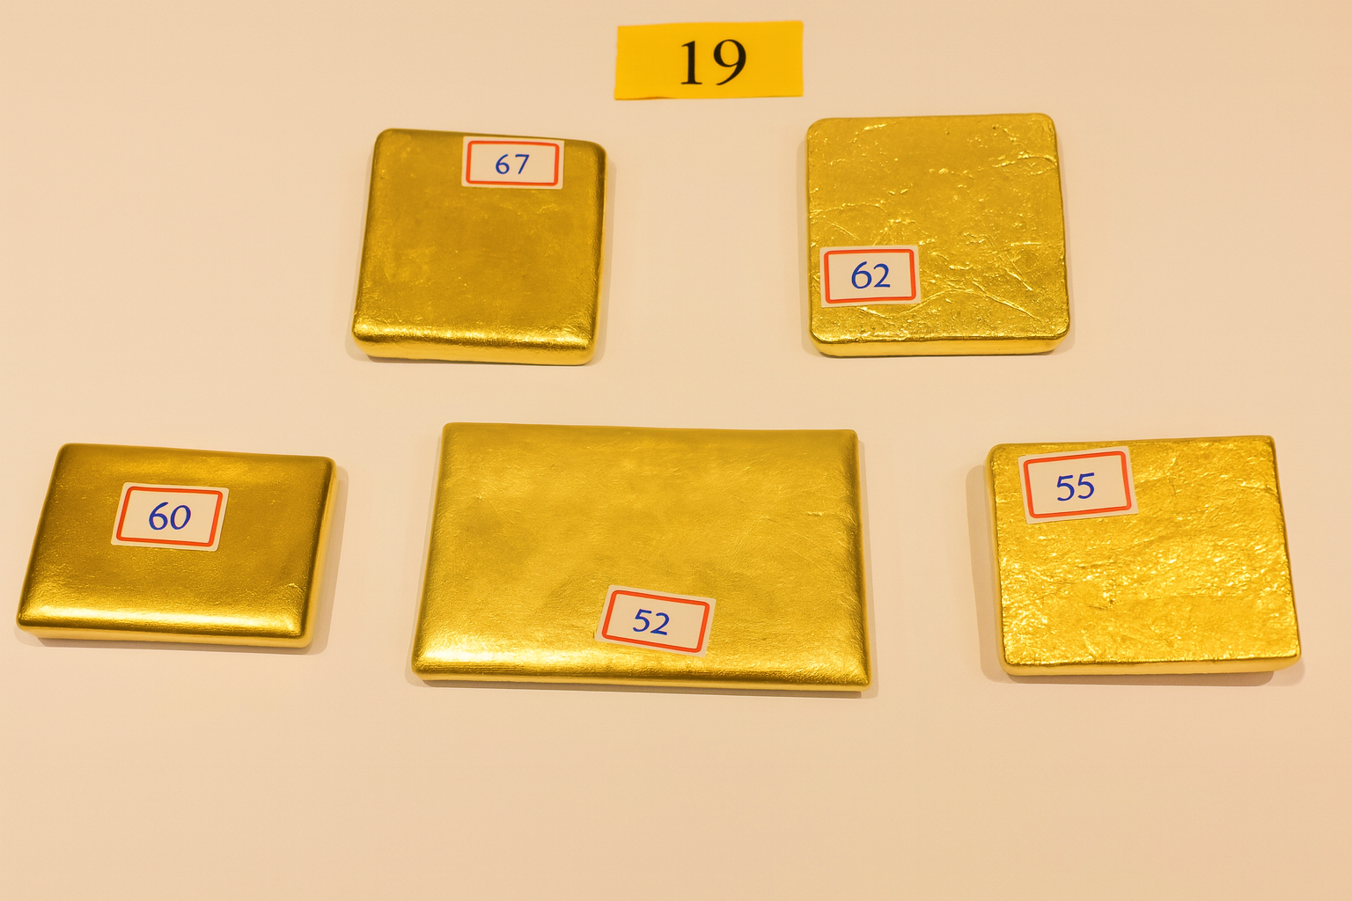
19
黃金磚
(共5塊，編號52、55、60、62、67，總重2,372公克)
編號55
成色
AU(金)99.85%
重量
446公克
★另含FE(鐵)0.15%

Slide 83
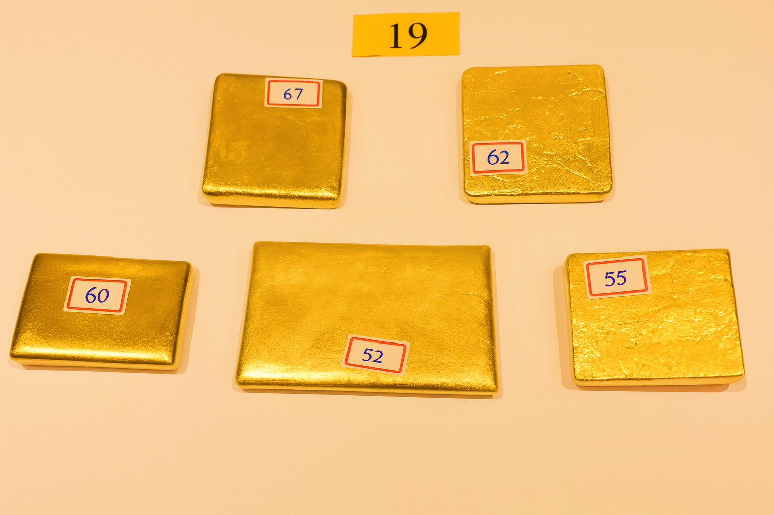
19
黃金磚
(共5塊，編號52、55、60、62、67，總重2,372公克)
編號60
成色
AU(金)99.81%
重量
272公克
★另含AG(銀)0.19%

Slide 84
19
黃金磚
(共5塊，編號52、55、60、62、67，總重2,372公克)
編號62
成色
AU(金)99.44%
重量
571公克

Slide 85
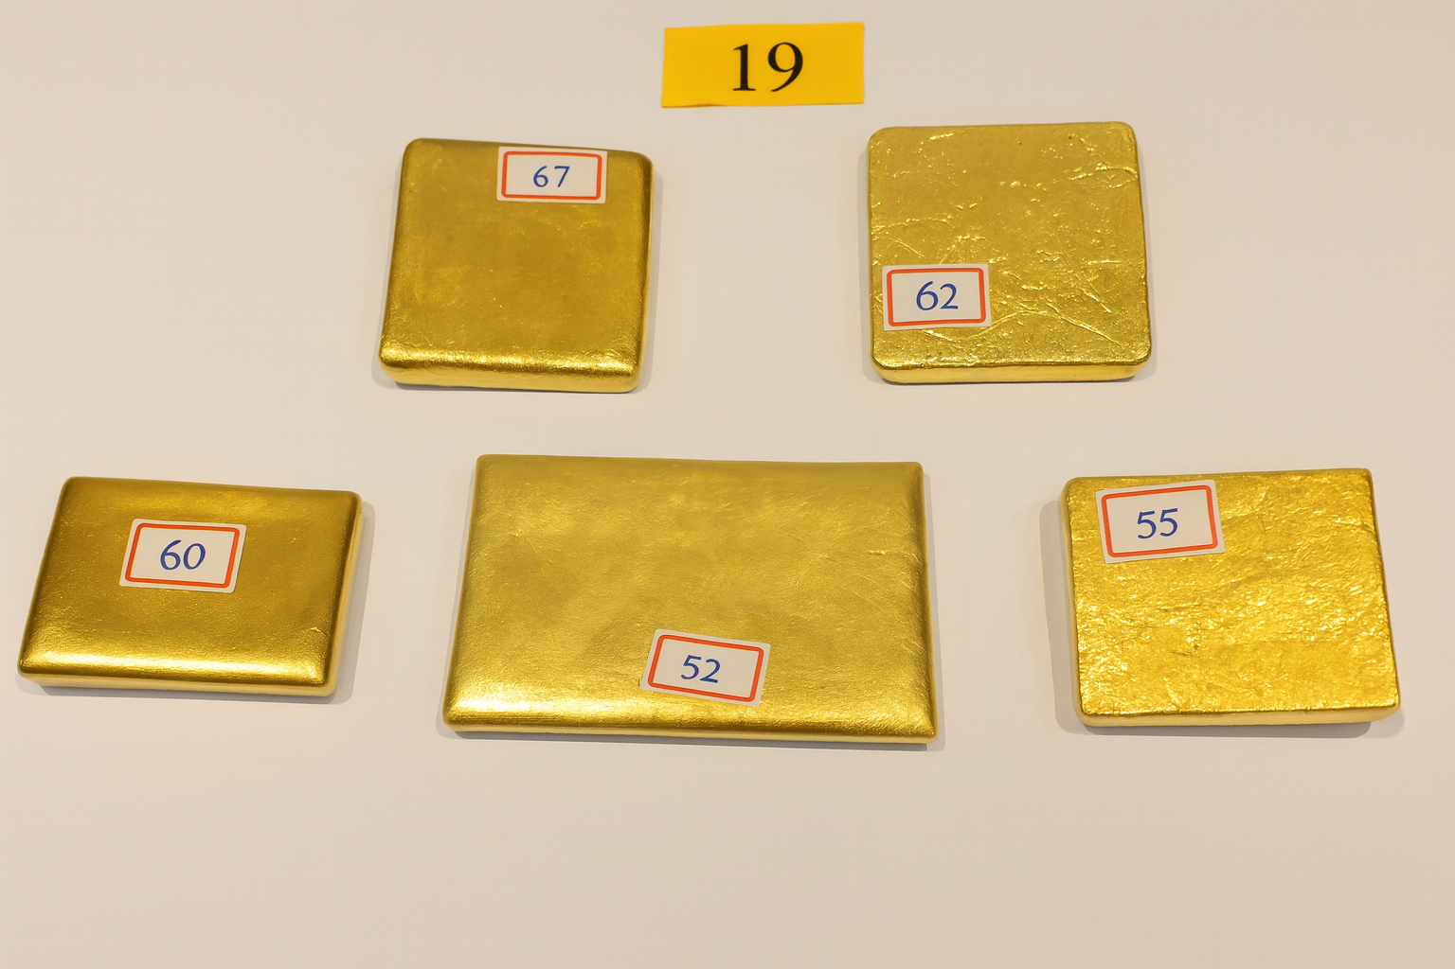
19
黃金磚
(共5塊，編號52、55、60、62、67，總重2,372公克)
編號67
成色
AU(金)99.27%
重量
510公克

Slide 86
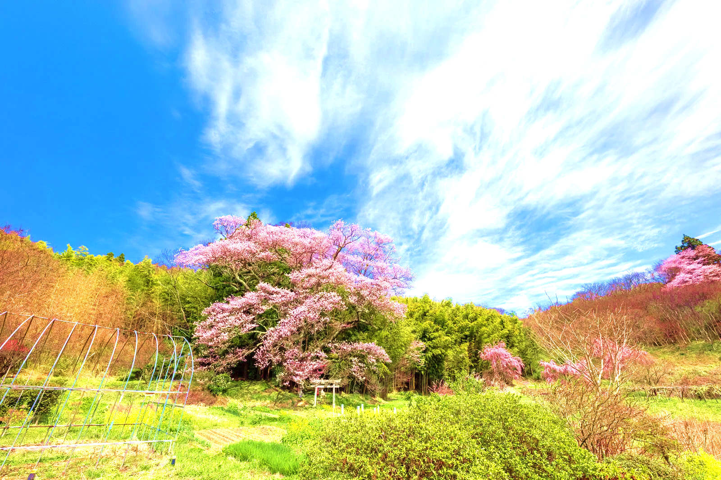

Slide 87
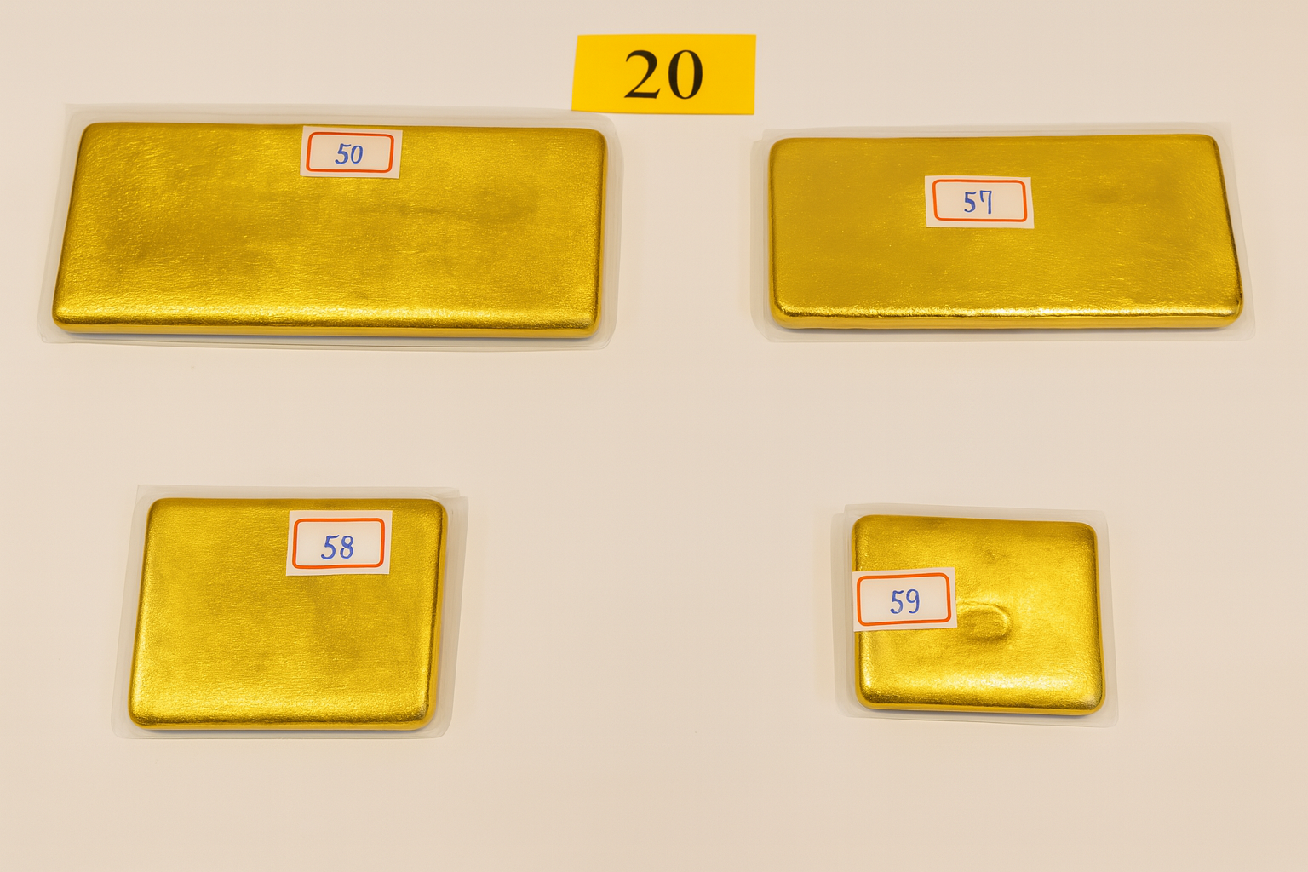
20
黃金磚
(共4塊，編號50、57、58、59，總重3,013公克)
編號50
成色
AU(金)98.74%
重量
1,496公克
另含SE(硒)1.07%、AG(銀)0.125%

Slide 88
20
黃金磚
(共4塊，編號50、57、58、59，總重3,013公克)
編號57
成色
AU(金)98.13%
重量
783公克
★另含AG(銀)1.79%、CU(銅)0.081%

Slide 89
20
黃金磚
(共4塊，編號50、57、58、59，總重3,013公克)
編號58
成色
AU(金)98.38%
重量
365公克
★另含AG(銀)1.54% 、CU(銅)0.08%

Slide 90
20
黃金磚
(共4塊，編號50、57、58、59，總重3,013公克)
編號59
成色
AU(金)98.78%
重量
369公克
★另含AG(銀)1.22%

Slide 91


Slide 92

21
黃金磚
(共4塊，編號63、64、65、66，總重2,833公克)
編號63
成色
AU(金)96.24%
重量
922公克
★另含AG(銀)0.202%、PD(鈀)0.064% 、
RU(釕)0.073%、IR (銥)0.357% 、
CU(銅)0.087%、SE(硒)2.79% 、
NI (鎳)0.187%

Slide 93

21
黃金磚
(共4塊，編號63、64、65、66，總重2,833公克)
編號64
成色
AU(金)96.29%
重量
728公克
★另含AG(銀)0.221%、IR(銥)0.438%、
CU(銅)0.095%、SE(硒)2.54%、
NI (鎳)0.226%

Slide 94

21
黃金磚
(共4塊，編號63、64、65、66，總重2,833公克)
編號65
成色
AU(金)95.16%
重量
670公克
★另含AG(銀)0.367%、PT(鉑)0.77% 、
PD(鈀)0.082%、IR (銥)0.381% 、
SE(硒)2.84% 、NI (鎳)0.259%

Slide 95

21
黃金磚
(共4塊，編號63、64、65、66，總重2,833公克)
編號66
成色
AU(金)96.22%
重量
513公克
★另含AG(銀)0.211%、SE(硒)2.97%、
NI(鎳)0.163%

Slide 96


Slide 97


22
千足黃金純條
(共16塊，編號71~76、81~90，總重2,995.49公克)
編號71
成色
AU(金)99.61%
重量
187.23公克
★另含AG(銀)0.389%

Slide 98
22
千足黃金純條
(共16塊，編號71~76、81~90，總重2,995.49公克)
編號72
成色
AU(金)99.87%
重量
187.25公克
★另含AG(銀)0.133%

Slide 99
22
千足黃金純條
(共16塊，編號71~76、81~90，總重2,995.49公克)
編號73
成色
AU(金)98.31%
重量
187.20公克
★另含FE(鐵)1.69%

Slide 100
22
千足黃金純條
(共16塊，編號71~76、81~90，總重2,995.49公克)
編號74
成色
AU(金)99.49%
重量
187.24公克
★另含FE(鐵)0.512%

Slide 101
22
千足黃金純條
(共16塊，編號71~76、81~90，總重2,995.49公克)
編號75
成色
AU(金)99.99%
重量
187.16公克

Slide 102
22
千足黃金純條
(共16塊，編號71~76、81~90，總重2,995.49公克)
編號76
成色
AU(金)99.99%
重量
187.17公克

Slide 103
22
千足黃金純條
(共16塊，編號71~76、81~90，總重2,995.49公克)
編號81
成色
AU(金)99.99%
重量
187.22公克

Slide 104
22
千足黃金純條
(共16塊，編號71~76、81~90，總重2,995.49公克)
編號82
成色
AU(金)99.88%
重量
187.26公克
★另含AG(銀)0.12%

Slide 105
22
千足黃金純條
(共16塊，編號71~76、81~90，總重2,833公克)
編號83
成色
AU(金)99.99%
重量
187.23公克

Slide 106
22
千足黃金純條
(共16塊，編號71~76、81~90，總重2,833公克)
編號84
成色
AU(金)99.81%
重量
187.23公克
★另含AG(銀)0.194%

Slide 107
22
千足黃金純條
(共16塊，編號71~76、81~90，總重2,995.49公克)
編號85
成色
AU(金)99.99%
重量
187.22公克

Slide 108
22
千足黃金純條
(共16塊，編號71~76、81~90，總重2,995.49公克)
編號86
成色
AU(金)99.99%
重量
187.23公克

Slide 109
22
千足黃金純條
(共16塊，編號71~76、81~90，總重2,995.49公克)
編號87
成色
AU(金)99.51%
重量
187.17公克
★另含AG(銀)0.49%

Slide 110
22
千足黃金純條
(共16塊，編號71~76、81~90，總重2,995.49公克)
編號88
成色
AU(金)99.59%
重量
187.21公克
★另含AG(銀)0.41%

Slide 111
22
千足黃金純條
(共16塊，編號71~76、81~90，總重2,995.49公克)
編號89
成色
AU(金)99.99%
重量
187.27公克

Slide 112
22
千足黃金純條
(共16塊，編號71~76、81~90，總重2,995.49公克)
編號90
成色
AU(金)99.99%
重量
187.20公克

